Slide 1
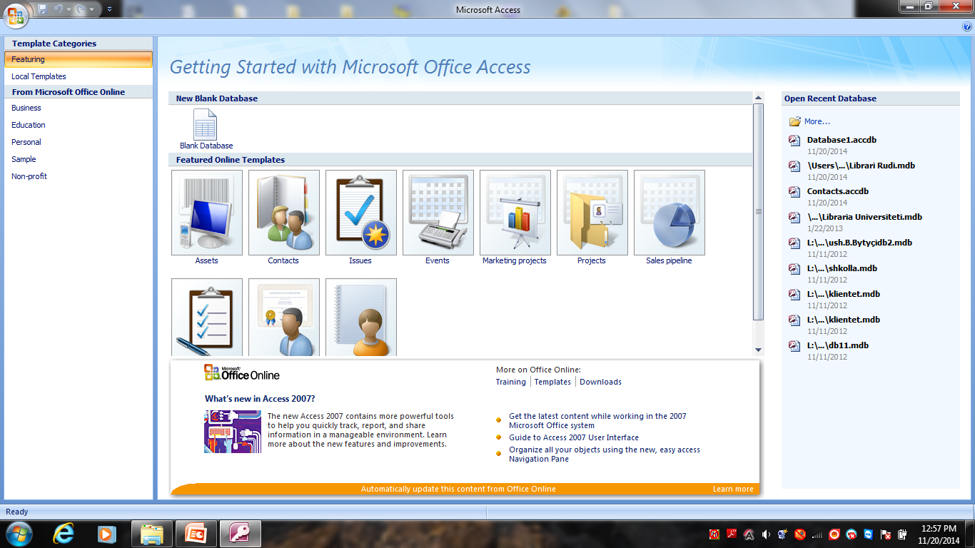
Baza e të Dhënave
Microsoft Access 2007 për Windows
Prof. Dr. Arbnor Pajaziti
UNIVERSITETI I PRISHTINËS “HASAN PRISHTINA”
FAKULTETI I INXHINIERISË MEKANIKE

Slide 2
Karakteristikat e përgjithshme të programit
  Programi Access përfaqëson një sistem për grumbullimin, organizimin dhe administrimin e të dhënave.
  Të dhënat janë grumbull i pa lidhur dhe i pa organizuar i informacioneve.
Grumbullimi i organizuar i të dhënave përbën bazën e të dhënave.

Slide 3
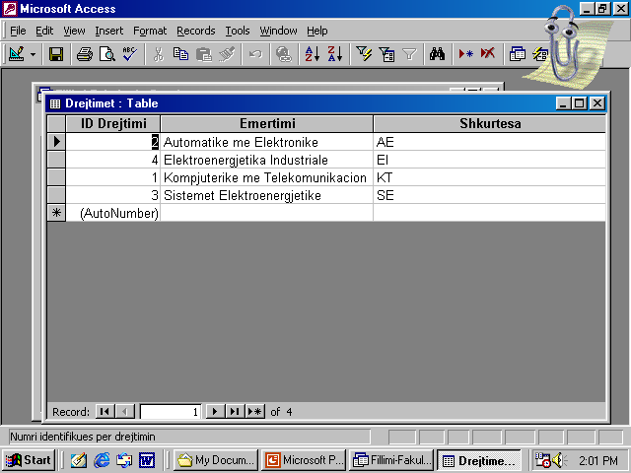
Baza e të dhënave (Datoteka e shenimeve) paraqet një grumbull të organizuar të shenimeve të cilat mund të jenë në formë të tabelave, formave (kartotekave), raporteve dhe pyetësorëve.
Tabelat (Tables) - paraqet një tërësi të shenimeve të organizuara. Datoteka e shenimeve mund të ketë një ose më shumë tabela. Përbëhet prej rreshtave dhe shtyllave (kolonave).

Slide 4
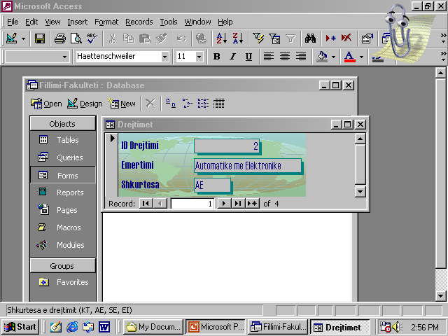
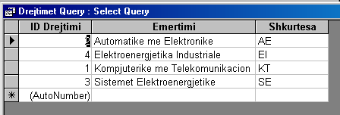
Format (Forms) - paraqet një mënyrë të veçantë të organizimit të shenimeve, në të cilën shihen vetëm të dhënat e një rreshti (record).
Pyetësorët (Queries)- Paraqet mundësinë që nga datoteka e shenimeve të nxjerren shenimet të cilat plotësojnë kriterin tonë.

Slide 5
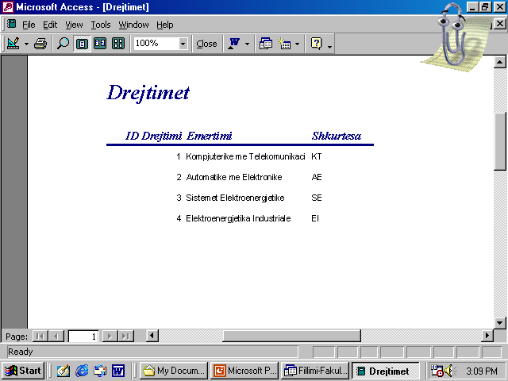
Raportet (Reports) – mundëson përgatitjen e raporteve të ndryshme në bazë të shenimeve nga datoteka përkatëse.

Slide 6
Disa fusha të aplikimit të Access-it
Programi mund t’i shërbejë çdo pronari në biznesin e tij, duke i dhënë informacione të shpejta e të sakta, mbi klientët, pagesat, gjendjen në depo etj.
Në zyrat e punës mund të lehtësohet puna në regjistrimin e punëtorëve sipas të dhënave të tyre, pagat, trajnimet etj.
Në zyrat e shoqërive të sigurimit, për të patur informacione mbi llojet e mjeteve të siguruara, afatet e sigurimeve, kohën e mbarimit të sigurimeve, vlerat e sigurimeve etj.
Nëpër spitale, ku mund të jepen informacione të shpejta në lidhje me pacientët: kohën e shtrimit, daljes nga spitali, diagnoza, terapia e marrë etj.

Slide 7
Vazhdim
Në zyrën e tatimeve, ku regjistrohen personat që tatimohen dhe tatimet e tyre, koha e kryerjes dhe sasia, etj.
Në shkolla për evidentimin e nxënësve dhe të dhënat për ta: dega, viti, nr. amzës, notat, mungesat, etj.
Në organet si policia, prokuroria dhe gjykata, për grumbullimin dhe përpunimin e shpejtë të të dhënave me të cilat disponojnë.
Në zyrat e personelit, ku mund të grumbullohen dhe administrohen të dhënat mbi të punësuarit, duke regjistruar emrin, mbiemrin, adresën, gjendjen familjare, datën e marrjes në punë, data e skadimit të kontratës, etj.

Slide 8
Hyrje në bazën e të dhënave
Microsoft Office Access 2007 për Windows është një paketë softuerike e bazës së të dhënave. Databaza është një koleksion i organizuar i të dhënave. Numrat telefonikë dhe me adresa janë shembuj të bazave të të dhënave në letër.
Me Access, ju mund të krijoni një bazë të dhënash të kompjuterizuar. Për shembull, ju mund të përdorni Access-in për të organizuar studentët që ndjekin një shkollë, kurset që ata marrin, dhe instruktorët që i mësojnë ata.
Pasi ta keni krijuar një bazë të dhënash në Access, ju mund të kërkoni atë, manipuloni me atë , dhe nxjerrni informacionet nga ajo bazë e të dhënave. Ky prezentim ju prezanton në lidhje me shfrytëzimin e dritareve në Access dhe ju mëson se si duhet krijuar një bazë të dhënash.

Slide 9
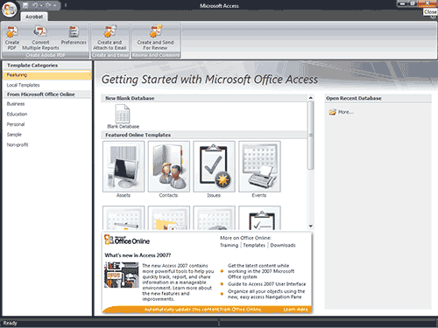
Hyrje në bazën e të dhënave
Hapja e programit:
Ju mund të përdorni dritare për të bashkëvepruar me Access-in. Për të filluar, klikoni mbi ikonën Access 2007. Ekrani juaj do të duket i ngjashëm me atë që tregohet këtu.

Slide 10
Hyrje në bazën e të dhënave
Northwind është një bazë e të dhënave mostër që ju mund ta shkarkoni nga faqja e internetit të Microsoft-it. Unë do të përdor bazën e të dhënave Northwind që të prezantoj hyrjen në Access. Nëse baza e të dhënave Northwind është tashmë në sistemin tuaj, hapeni atë, përndryshe shkarkoni atë dhe pastaj hapeni atë.

Slide 11
Hyrje në bazën e të dhënave
Për të hapur Northwind: Klikoni mbi butonin Microsoft Office. Do të paraqitet një menu. Klikoni Open. Do të shfaqet dialogu Box Open. Gjeni bazën e të dhënave Northwind. Klikoni mbi butonin Open. Access-i hap bazën e të dhënave Northwind. Për të shkarkuar Northwind, lidhuni në internet dhe pastaj ndiqni këta hapa:

Slide 12
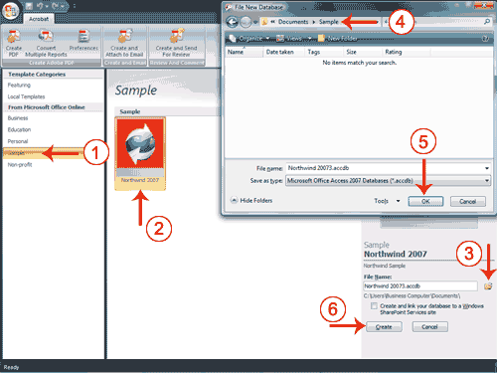
Hyrje në bazën e të dhënave

Slide 13
Hyrje në bazën e të dhënave
1. Klikoni Sample (Mostra). Ikona Northwind 2007 shfaqet në qendër të dritares.
2. Klikoni mbi ikonën Northwind.
3. Klikoni mbi butonin Browse. Paraqitet dritarja File New Database.
4. Lokalizohuni në dosjen (folderin) në të cilën ju dëshironi të ruani bazën e të dhënave Northwind.
5. Klikoni OK. Dosja Dritarja New Database do të mbyllet.
6. Klikoni Krijo (Create). Access-i krijon bazën e të dhënave Northwind dhe e hap atë.

Slide 14
Hyrje në bazën e të dhënave
Kuptimi i Sigurimit
Për një bazë të dhënash në Access është e mundur që të ketë përmbajtje të dëmshme, të tilla siç janë virusët e kompjuterit. Access-i ka parametrat e sigurisë që të ç’aktivizojnë kodin dhe shfaqë një paralajmërim të sigurisë, kur ju hapni një bazë të dhënash. Nëse ju e dini se një bazë e të dhënave është e besueshme, ju mund të kryeni hapat e mëposhtëm për të mundësuar atë. Ju mund të keni nevojë për të aktivizuar bazën e të dhënave Northwind. Për të mundësuar aktivizimin e një baze të dhënash ndiqni këta hapa:

Slide 15
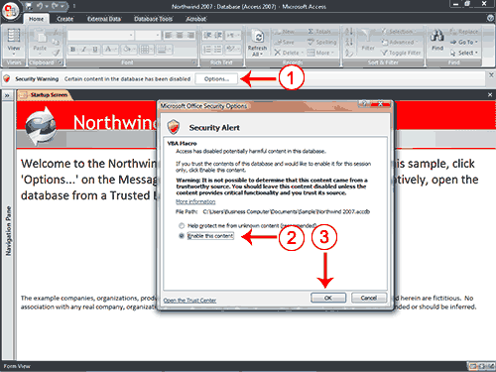
Hyrje në bazën e të dhënave

Slide 16
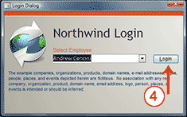
Hyrje në bazën e të dhënave
1. Klikoni butonin Options. Do të duket kutia e dialogut e Microsoft Office Security Options.
2. Klikoni Aktivizo këtë përmbajtje (Përmbajtje).
3. Klikoni OK. Access-i mundëson Përmbajtjen. Nëse jeni duke aktivizuar bazën e të dhënave Northwind, do të shfaqet kutia e dialogut Login.
4. Klikoni Login. Access-i hap bazën e të dhënave Northwind.
Nëse ju e dini se një bazë e të dhënave është e sigurt, ju mund të ruajni atë në një vend të besuar. Bazat e të dhënave të ruajtura në vende të besuara nuk kërkojnë nga ju që të mundësoni (aktivizoni) sigurinë.

Slide 17
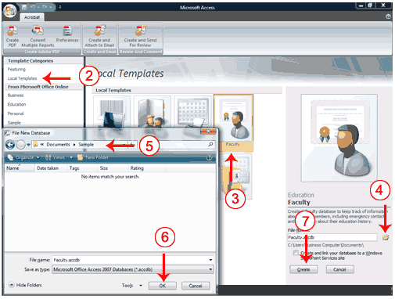
Hyrje në bazën e të dhënave
Për të përdorur një template për të krijuar një bazë të dhënash ndiqni këta hapa :

Slide 18
Hyrje në bazën e të dhënave
Startoni Access-in. Do të paraqitet ekrani me Getting Started me Microsoft Office Access.
Klikoni Local Templates. Ikonat që paraqesin template-ët lokalë do të paraqiten në qendër të dritares.
Klikoni mbi ikonën për template që ju do ta shfrytëzoni.
Klikoni mbi butonin Browse. Do të paraqitet dritarja File New Database.
Lokalizoni folderin që ju dëshironi të vendosni bazën e të dhënave.
Klikoni OK.
Klikoni Create. Access-i krijon dhe hapë bazën e të dhënave tuaj.

Slide 19
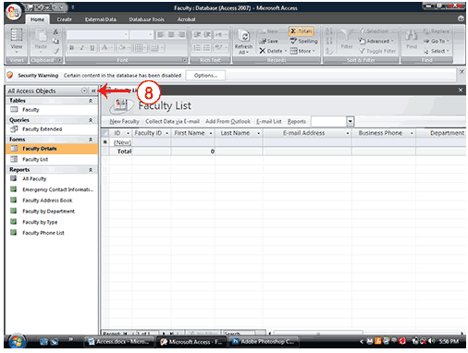
Hyrje në bazën e të dhënave
8. Hapni panelin Navigation. Access-i tregon tabela, pyetje , forma, raporte dhe objekte të tjera në lidhje me bazën e të dhënave të përzgjedhur. Ju mund të zgjedhni për të shfaqur objektet sipas llojit (tipit).

Slide 20
Si mund të krijoj një bazë të dhënash bazuar në template-ët (shabllonet) që janë gjetur në Internet ?
Template-ët (shabllonet) online bien në kategoritë e mëposhtme: Biznesi, Arsimi, Personale dhe Jo- fitim prurëse . Për të krijuar një bazë të dhënash bazuar në një nga këto template-a ndiqni këta hapa :
Filloni Access. Në ekran shfaqet Getting Started me Microsoft Office Access.
Sigurohuni që jeni lidhur në internet.
Kliko kategorinë për template që ju dëshironi të krijoni. Ikonat që përfaqësojnë template-ët e Internetit do të shfaqen në qendër të dritares.
Klikoni ikonën për template-in që ju dëshironi të përdorni për të krijuar bazën e të dhënave tuaja.
Klikoni butonin Browse .
Lokalizoni folderin (dosjen) në të cilën ju dëshironi të ruani bazën e të dhënave tuaja.
Kliko Download (Shkarko). Access-i ju blinkon.
Kliko Continue (Vazhdo). Access-i shkarkon dhe hap databazën tuaj .
Hapni panelin Navigation. Access-i shfaq tabelat, pyetjet , format , raportet dhe objektet tjera në lidhje me bazën e të dhënave tuaja.

Slide 21
Si mund të hapë një bazë të dhënash ekzistuese?
Klikoni butonin Office . Do të paraqitet një menu.
Klikoni Open.
Lokalizohuni në dosjen në të cilën ju keni ruajtur bazën e të dhënave tuaja.
Kliko emrin e bazës së të dhënave.
Klikoni Open. Access-i hap bazën e të dhënave.
Këshillë: Ju gjithashtu mund të hapni një bazë të dhënash ekzistuese duke shtypur Ctrl-O dhe pastaj duhet ndjekur hapat 3 deri 5.

Slide 22
Krijimi i bazës së të dhënave të zbraztë
Një databazë e zbraztë është një bazë të dhënash me asgjë në të. Ju duhet të krijojni të gjitha tabelat, format, raportet, pyetjet , dhe kështu me radhë.
Nëse ju nuk mund të gjeni një template që i përshtatet nevojave tuaja , krijoni një bazë të dhënash të zbraztë.
Pasi ta keni krijuar bazën e të dhënave , Access-i hapet në një fletë të të dhënave (datasheet) dhe vë në dispozicion mjetet që ju nevojiten për të krijuar objektet. Krijimi i tabelave është hapi i parë në ndërtimin e një baze të dhënash. Ju mund të mësoni më shumë për krijimin e tabelave në ndonjë ligjeratë tjetër.

Slide 23
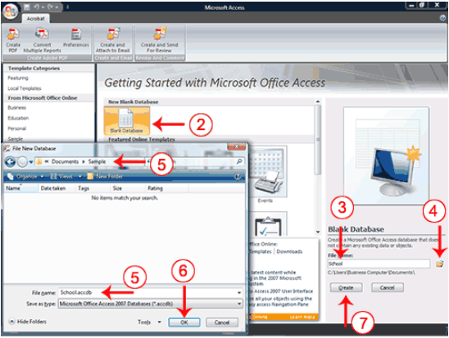
Krijimi i bazës së të dhënave të zbraztë

Slide 24
Krijimi i bazës së të dhënave të zbraztë
Filloni Access.
Klikoni Blank Database.
Shënoni emrin që ju dëshironi për të dhënë bazën e të dhënave tuaja në dokumentin Emri fushë. Access-i automatikisht ia shton emrit prapashtesën .accdb.
Klikoni butonin Browse . Paraqitet dritarja New File Database.
Lokalizohuni në dosjen në të cilën ju dëshironi të ruani bazën e të dhënave tuaja. Vini re se emri i fajlit shfaqet në fushën Emri i fajlit.
Klikoni OK.
Klikoni butonin Krijo (Create). Access-i e krijon bazën e të dhënave dhe e hap një datasheet me Table Tools që është në dispozicion për ju.
Vini re se Table Tools është në pjesën e sipërme të djathtë të shirit.

Slide 25
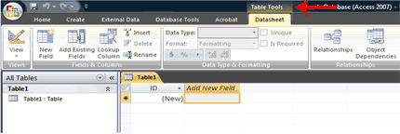
Krijimi i bazës së të dhënave të zbraztë

Slide 26
Çfarë është Fleta e të dhënave (Datasheet)?
Në Access, të dhënat ruhen në tabela. Një Datasheet paraqet informacionin e ruajtur në një tabelë në kolona dhe rreshta. Kolonat quhen fushat ndërsa rreshtat quhen radhët (records). Ju mund të përdorni një datasheet për të krijuar një tabelë, të futni të dhënat, të rifitoni (lexoni, ndryshoni) të dhënat, dhe të kryeni detyra të tjera me to.

Slide 27
Ju falemnderit!

